Slide 1
тема: «РАБОТА С ОДАРЕННЫМИ ДЕТЬМИ»
2019 год

Slide 2
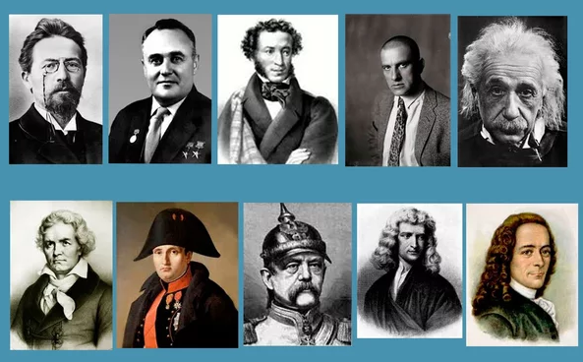
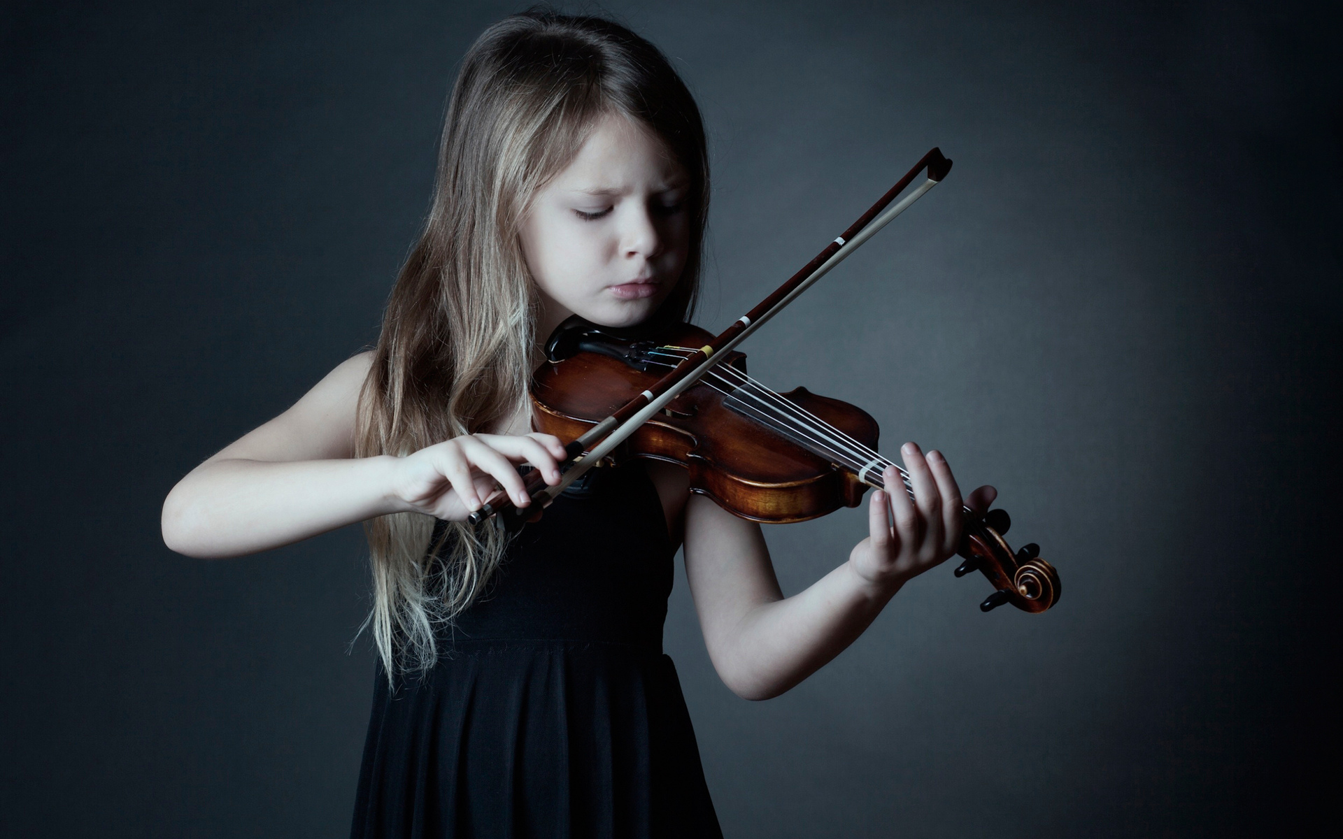

Slide 3
Способности
Одаренность
Талант
Гениальность

Slide 4
Дети - слушатели
1
Дети - зрители
2
Дети - деятели
3

Slide 5
ЗАДАЧИ РЕБЕНКА:
КОНТРОЛИРОВАТЬ СВОЕ ВНИМАНИЕ;
1
2
ЗАПОМИНАТЬ ИНФОРМАЦИЮ ЦЕЛЕНАПРАВЛЕННО
3
РАСПРЕДЕЛЯТЬ СВОЕ ВРЕМЯ И УСИЛИЯ

Slide 6
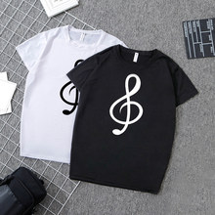
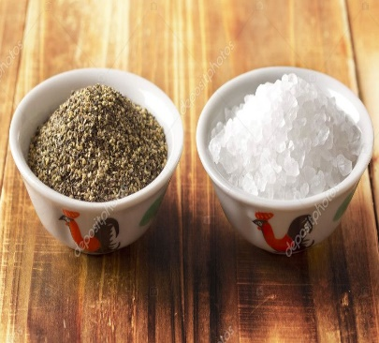
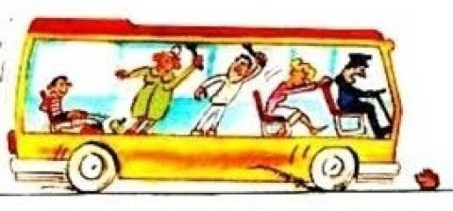
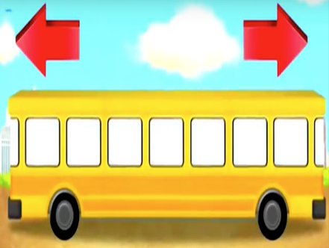
СПОСОБЫ ЗАИНТЕРЕСОВАТЬ РЕБЕНКА:
1
Чтение книги
Просмотр документального фильма
2
3
Вопрос, не требующий ответа

Slide 7
Проблемы при повышении мотивации:
ФИЗИОЛОГИЧЕСКАЯ ПРОБЛЕМА
1
НЕУМЕНИЕ РЕБЕНКА УЧИТЬСЯ
2
3
ЛЕНЬ

Slide 8
Формы сложного поведения у детей:
1
Дети - манипуляторы
2
Дети - обманщики
3
Дети - спорщики
4
Дети - конкуренты
5
Пассивные дети

Slide 9
Методы развития таланта
1
Развитие математических способностей
2
Решение логических задач
3
Формирование приобретенной грамотности
4
Решение грамматических кроссвордов и загадок
5
Постижение исторических тайн
6
Развитие литературного дарования
7
Воспитание информационной культуры

Slide 10
